Slide 2
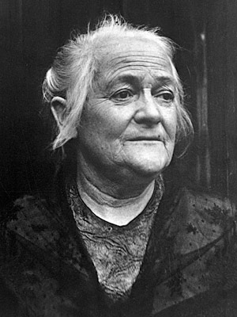
Клара Цеткин

Slide 3
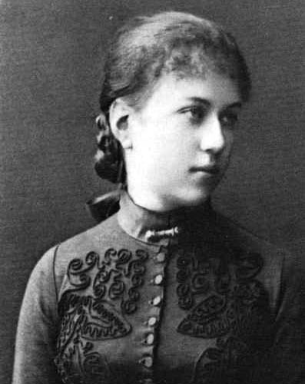
Александра Коллонтай

Slide 4
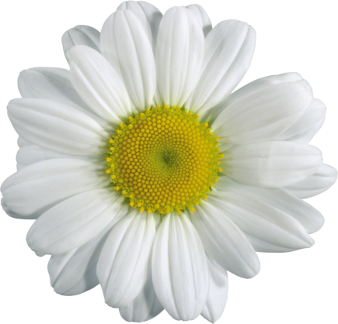
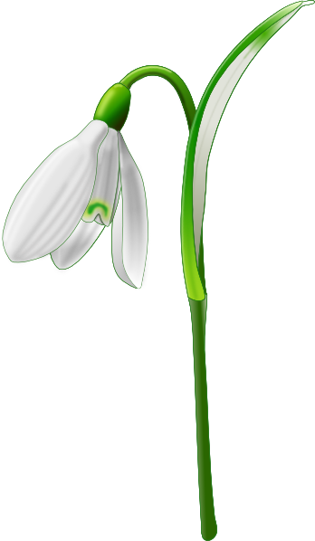
Из-под снега вышел друг – И весной запахло вдруг.
Стоит в поле кудряшка – белая рубашка, сердечко золотое, что это такое?

Slide 5
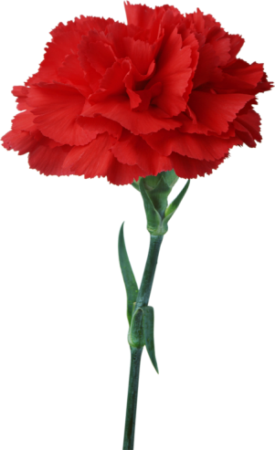
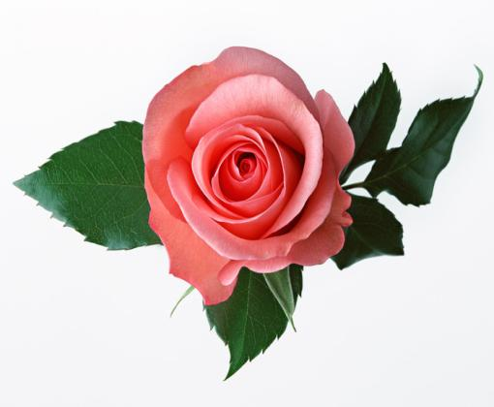
Вот цветок. Похож на гвоздик:
Шляпка пышная и хвостик.
На кустах в саду растет, запах сладкий, словно мёд, но нередко льются слёзы тех, кто рвёт руками…

Slide 6
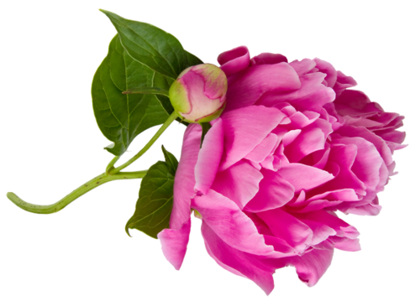
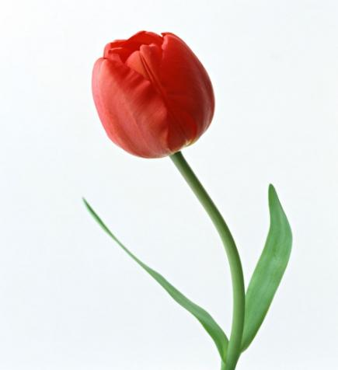
Из крупных лепестков стакан.
Он называется…
Розовым, белым, малиновым, красным
я в мае бываю душистым прекрасным

Slide 7
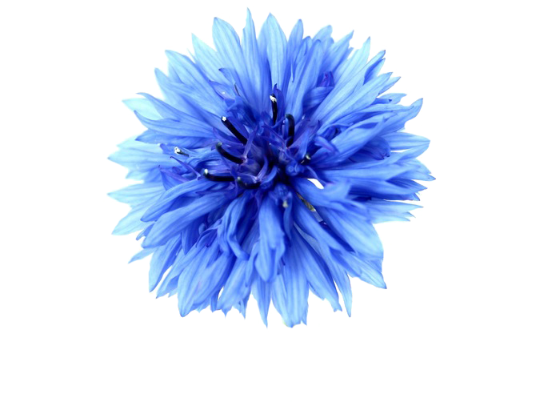
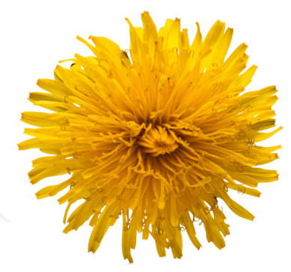
На длинной хрупкой ножке вырос шарик у дорожки, ветерочек прошуршал и развеял этот шар
В поле ржи растёт цветок –
Ярко-синий…

Slide 8
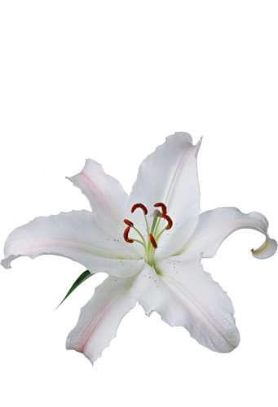
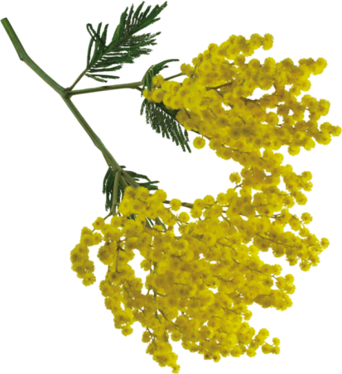
Жёлтые цыплятки на зелёной грядке, весною появляются южные красавицы
На садовой на дорожке
белый колокол на ножке.
Аромат их всех пьянит –
пчёл и бабочек манит

Slide 9
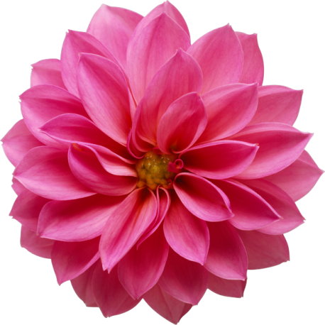
Ярче краски осенней картины, если крепко цветут…
Вот трёхцветной фиалки цветы –
Сколько нежности и чистоты!
Привлекают весёлые краски. Эта прелесть…

